Slide 1



TIẾNG VIỆT 1

Slide 2

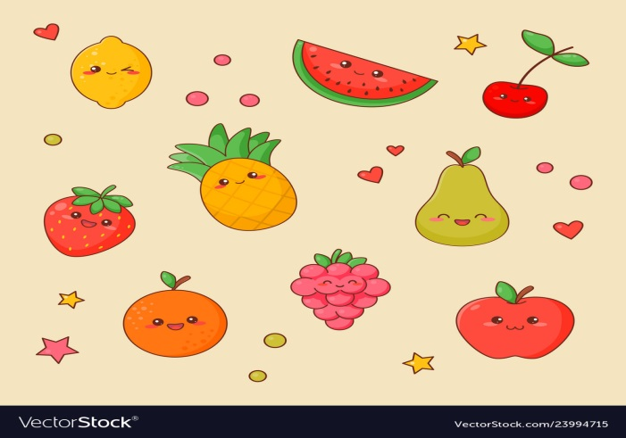





Khởi động
1

Slide 3


Slide 4
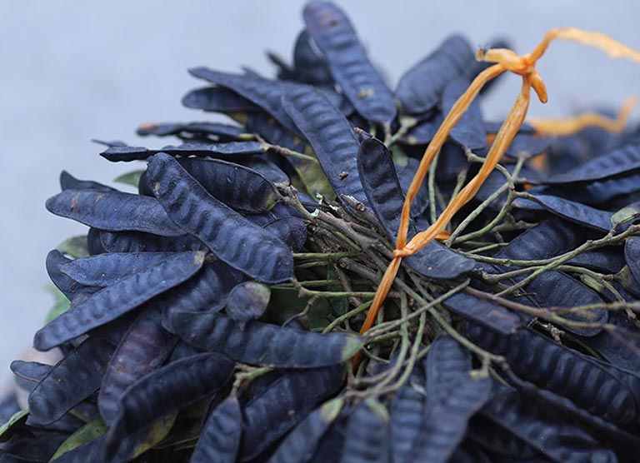
Đố bạn quả gì?

Slide 5
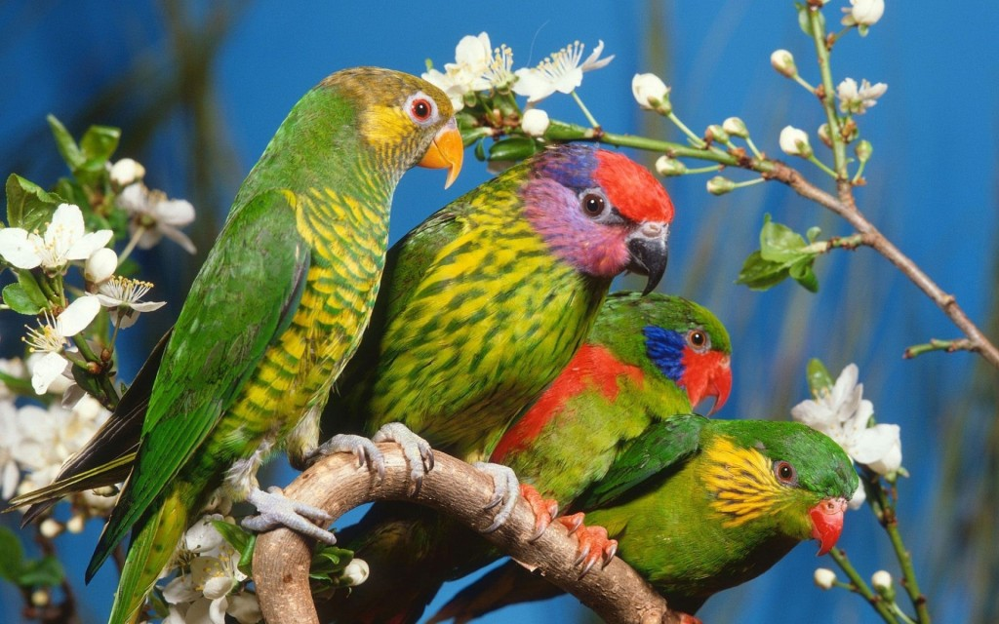
Đố bạn loài chim gì?

Slide 6

Đây là đâu?

Slide 7
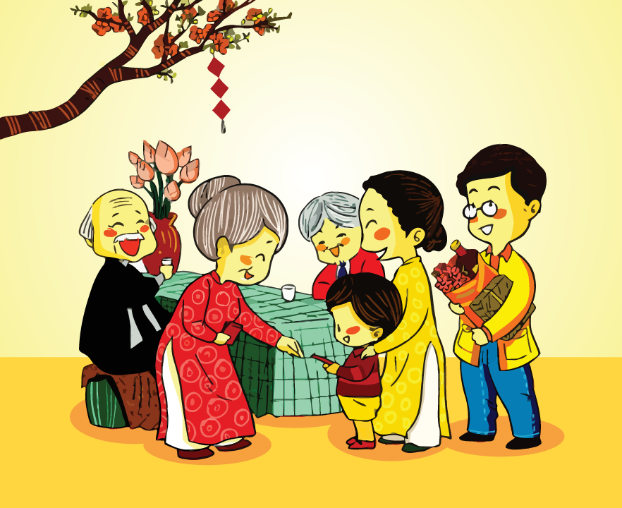
Đây là dịp nào trong năm?

Slide 8


Slide 9
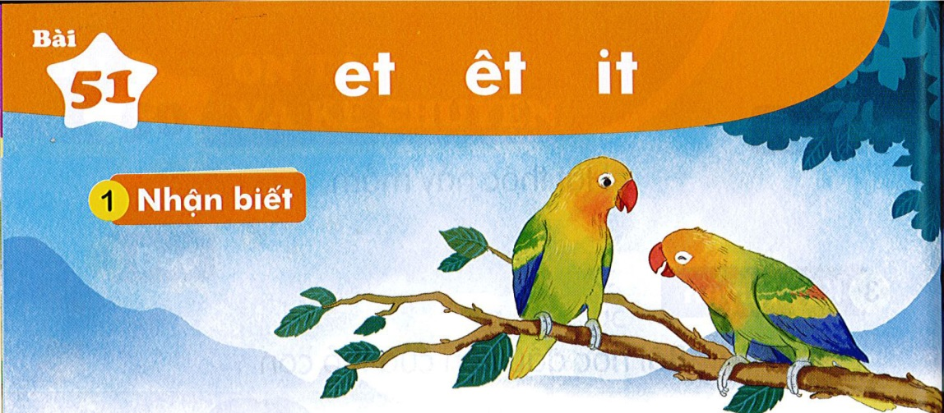

Bài
et êt it
51
Nhận biết
2
it
Đôi vẹt ríu rít mãi không hết chuyện.
et
êt
Notes:
Thầy cô nên chiếu slide lên rồi mới chỉnh nhé. Nhìn lệch vậy chứ chiếu lên mới biết ạ

Slide 10
Đọc
3
et
êt
it
v
et
vet
.

Slide 11
So sánh
et
t
êt
t
it
e
ê
t
i

Slide 12
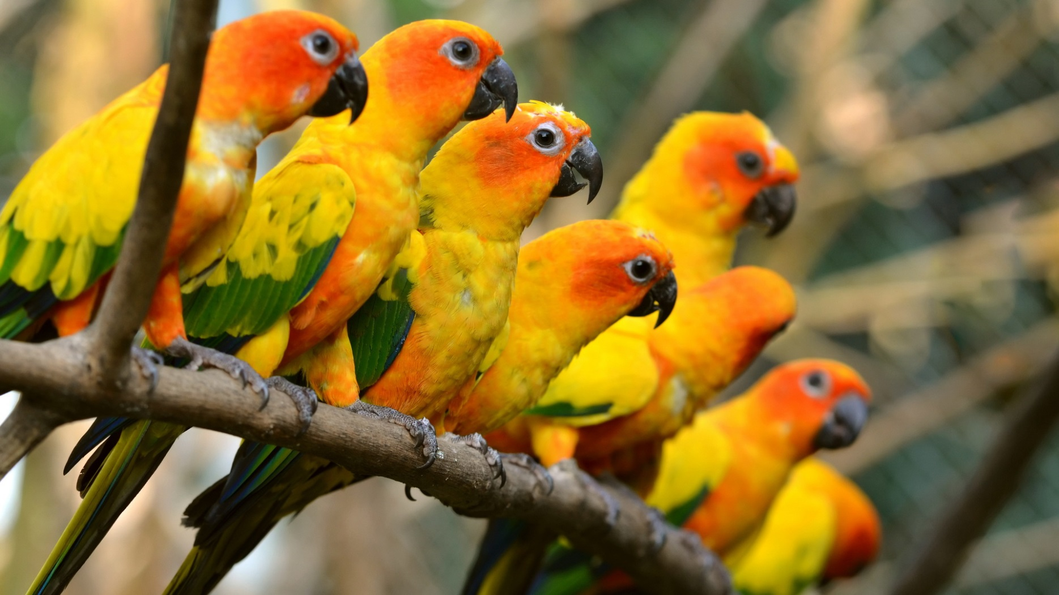
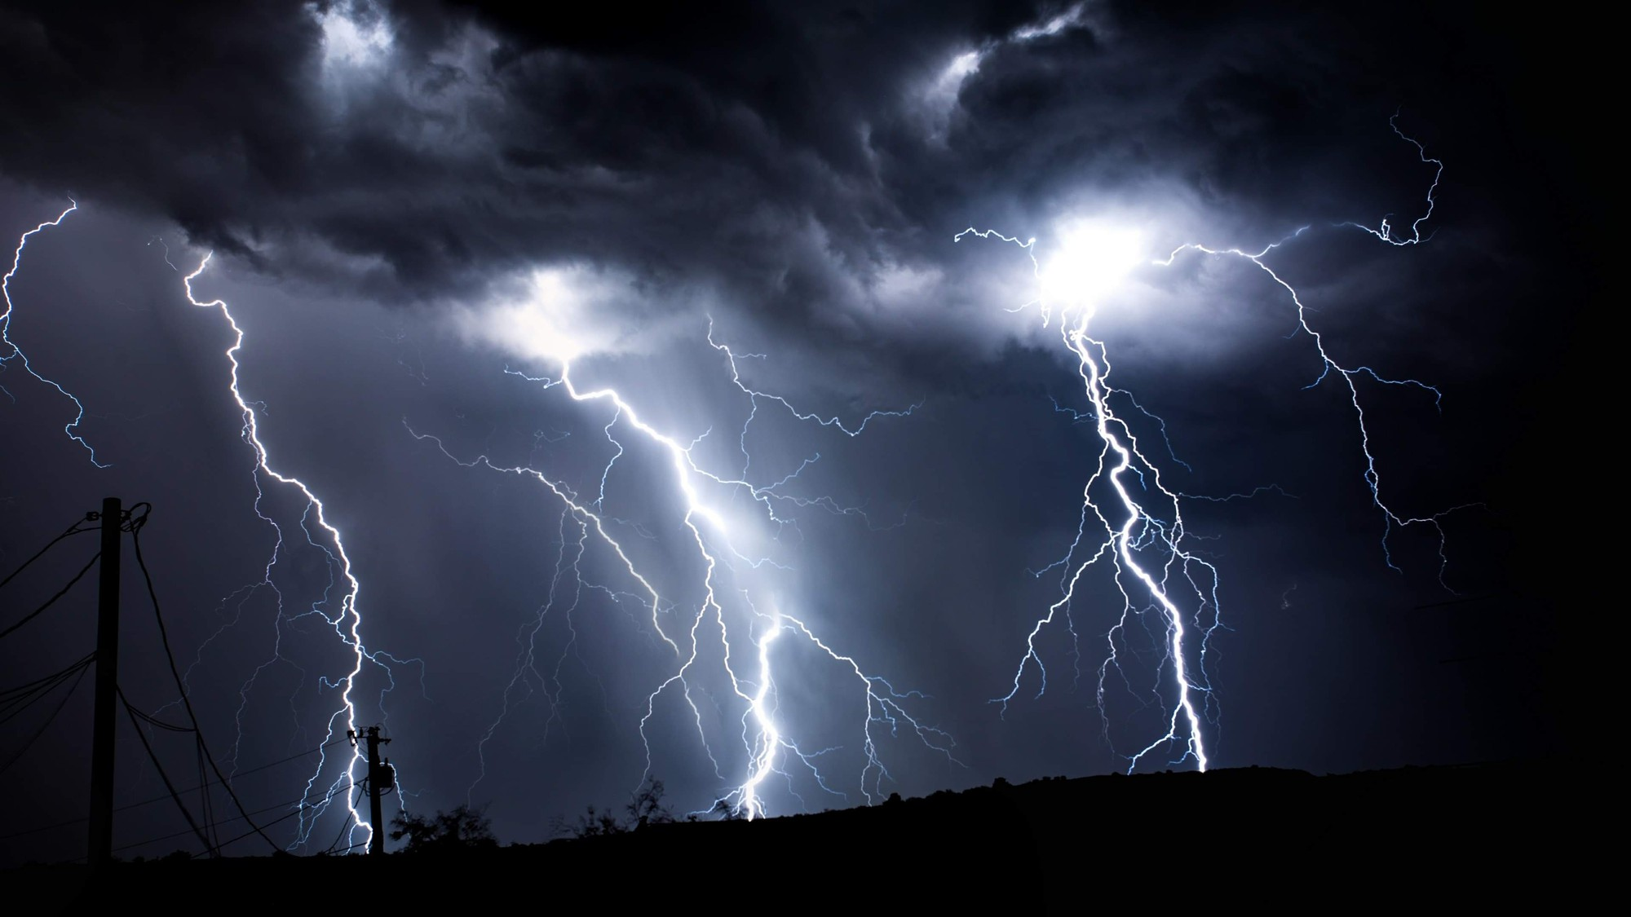
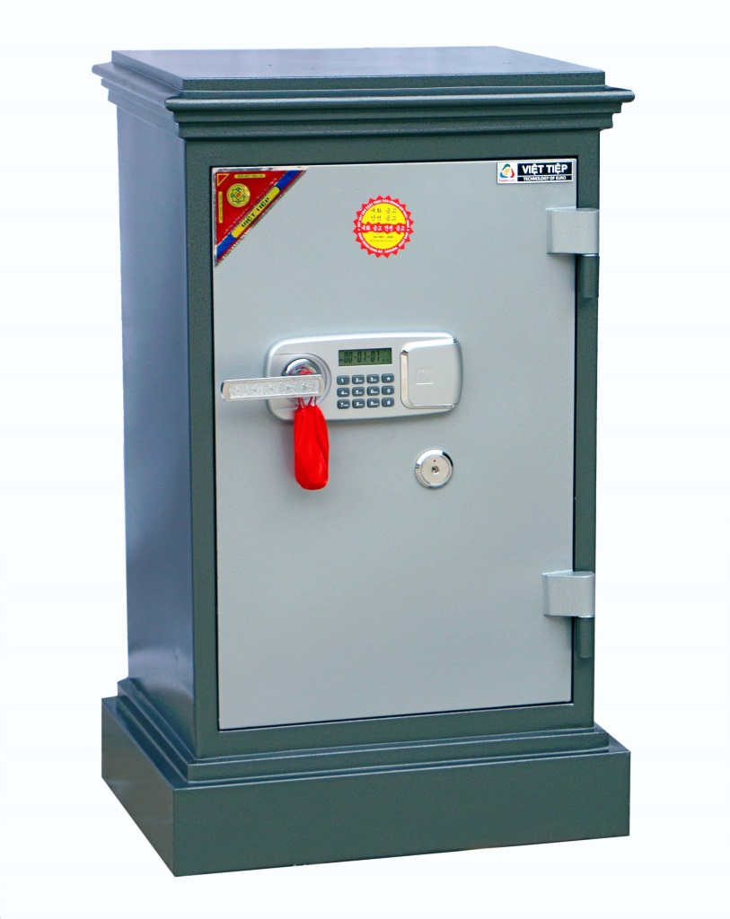
et
et
et
két
sét
vẹt

Slide 13
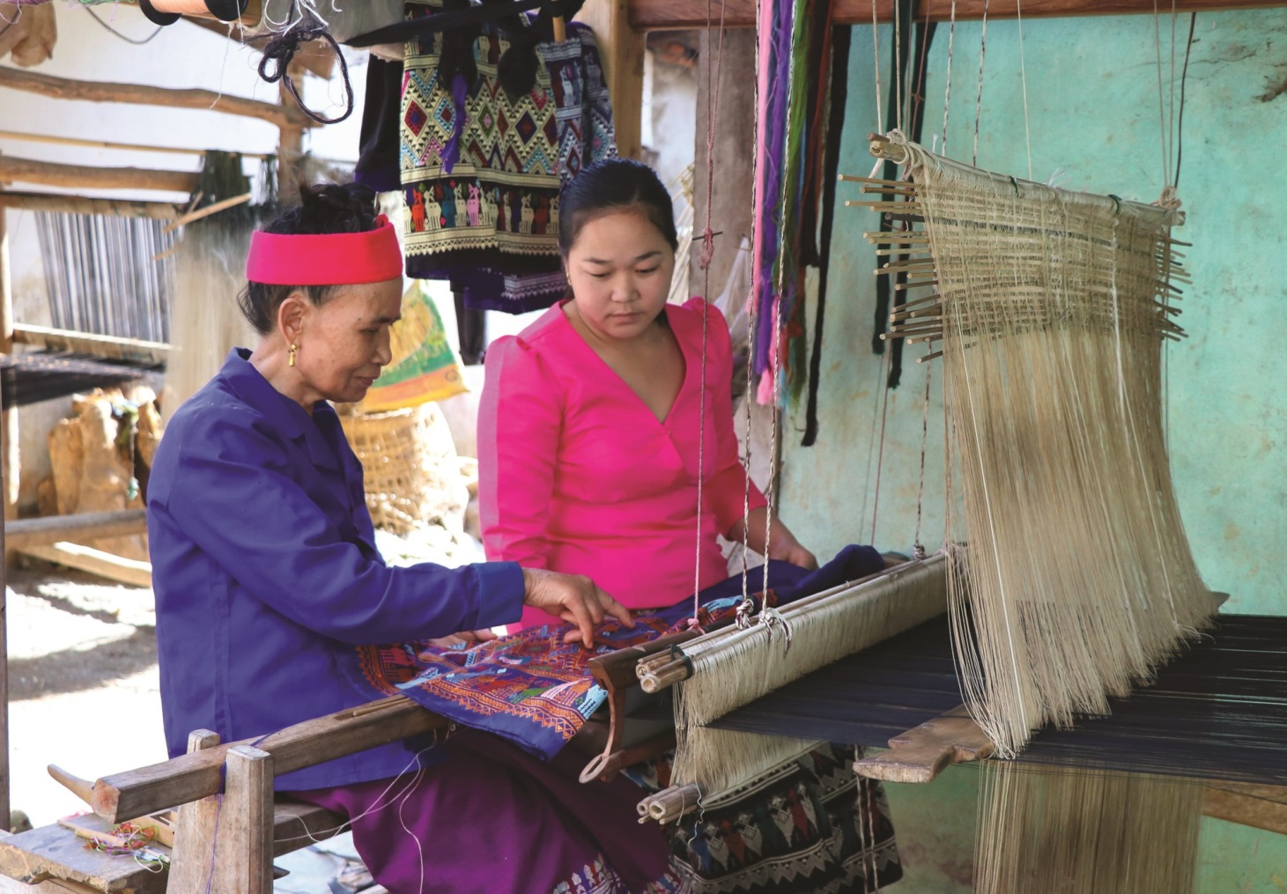
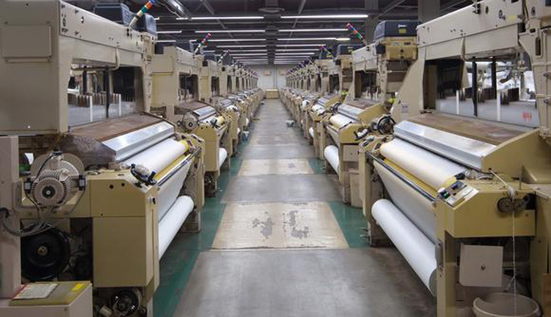
êt
êt
êt
dệt
nết
tết

Slide 14
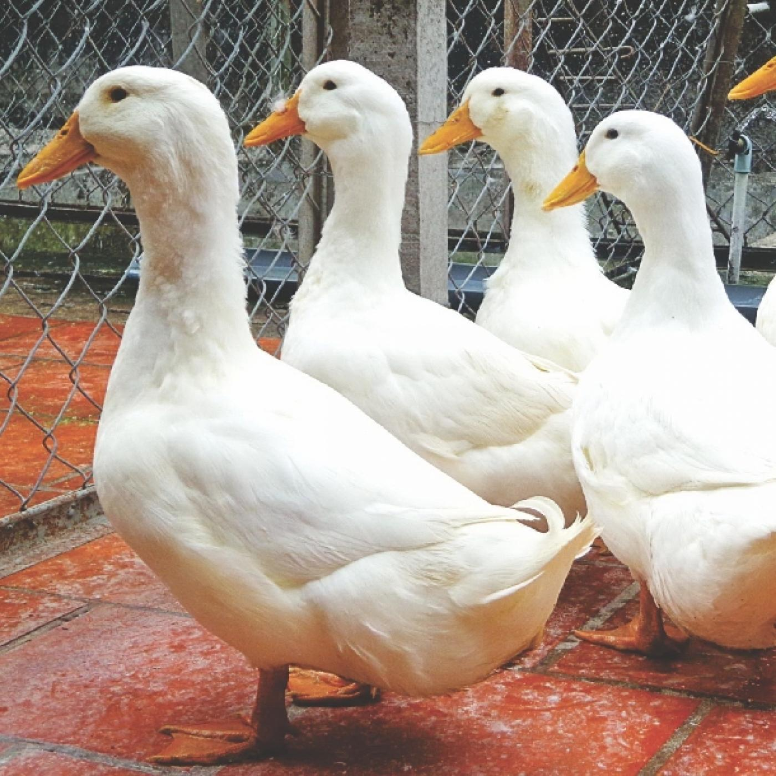
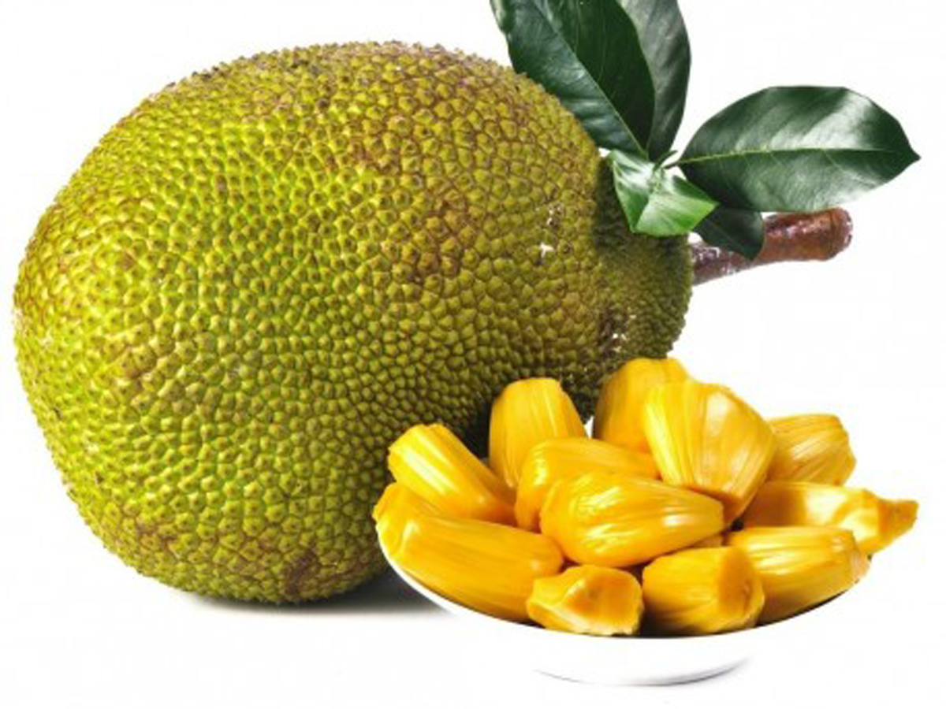
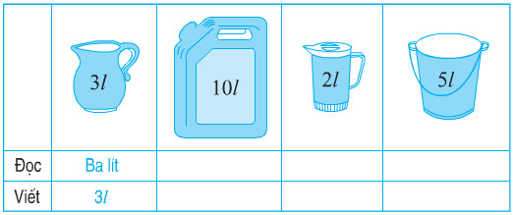

t
t
t
lít
mít
vịt

Slide 15
et
et
et
két
sét
vẹt
êt
êt
êt
dệt
nết
tết
t
t
t
lít
mít
vịt

Slide 16
et
êt
it
v
et
vet
.
két
sét
vẹt
dệt
nết
tết
lít
mít
vịt
Notes:
Ôn lại

Slide 17
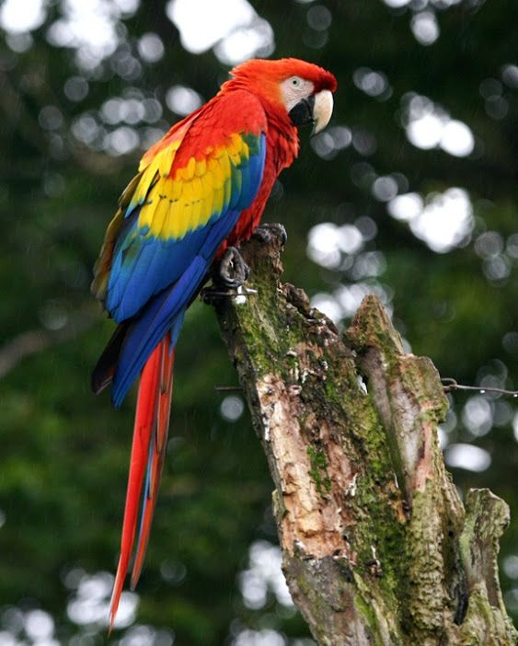
et
con vẹt
Notes:
Hay còn gọi là CHIM ĐA ĐA

Slide 18
êt
bồ kết

Slide 19
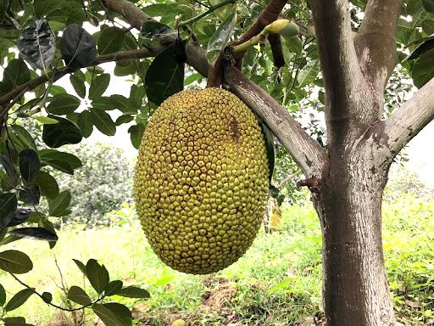
ít
quả mít

Slide 20
con vẹt
bồ kết
quả mít

Slide 21
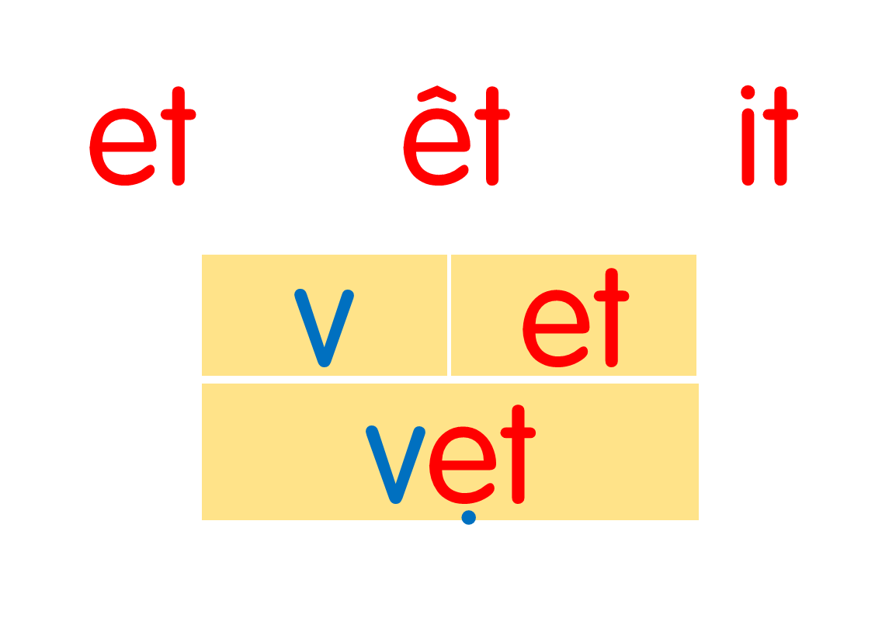
két
sét
vẹt
dệt
nết
tết
lít
mít
vịt
con vẹt
bồ kết
quả mít
Notes:
Ôn lại

Slide 22

Thư giãn nào!

Slide 23
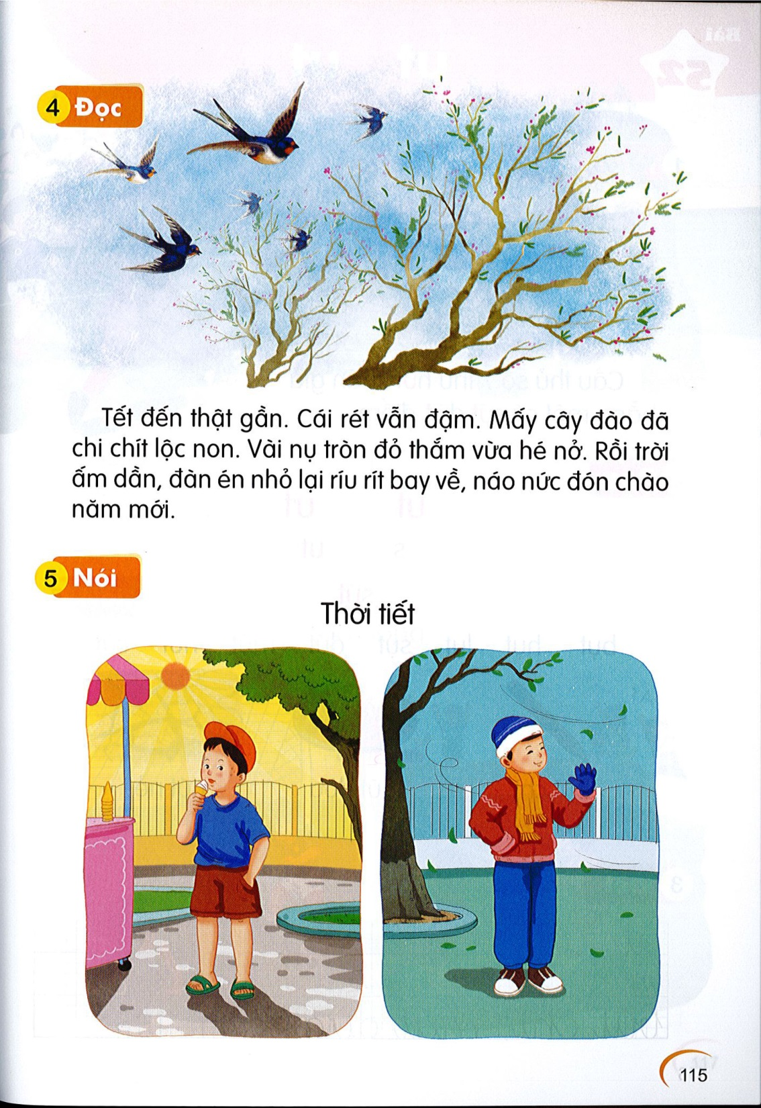
Đọc
6
1
3
2
Tết đến thật gần. Cái rét vẫn đậm. Mấy cây đào đã chi chít lộc non. Vài nụ tròn đỏ thắm vừa hé nở. Rồi trời ấm dần, đàn én nhỏ lại ríu rít bay về, náo nức đón chào năm mới.
4
5
Notes:
Cát Bà: Huyện Cát Hải, TP Hải Phòng

Slide 24
tết
rét
rít
chi chít
ríu rít
Notes:
Luyện luôn từ khó đọc nhé!

Slide 25
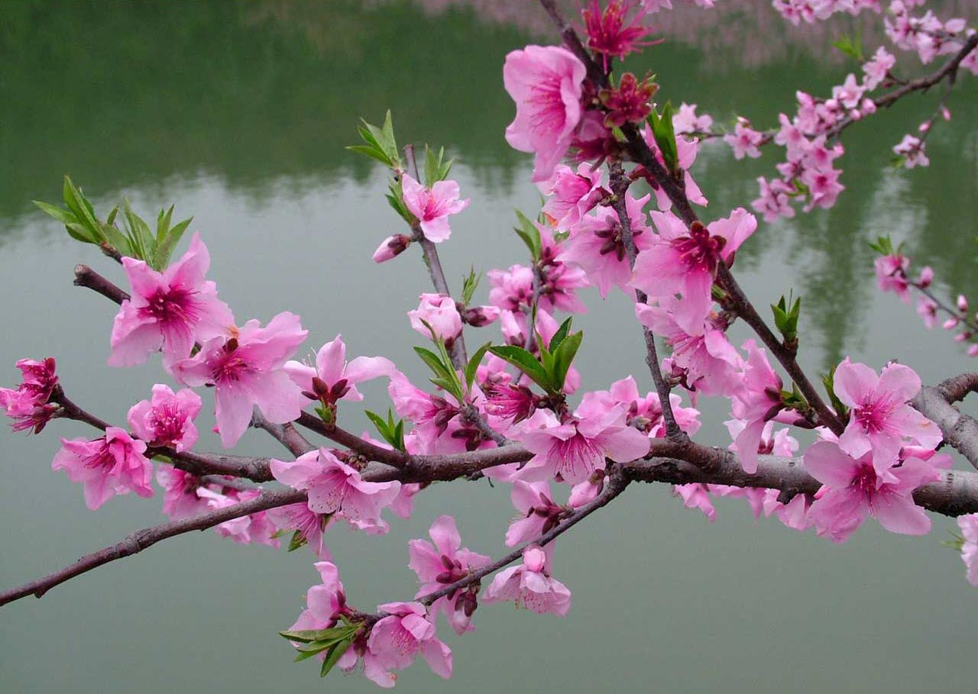
cây đào

Slide 26
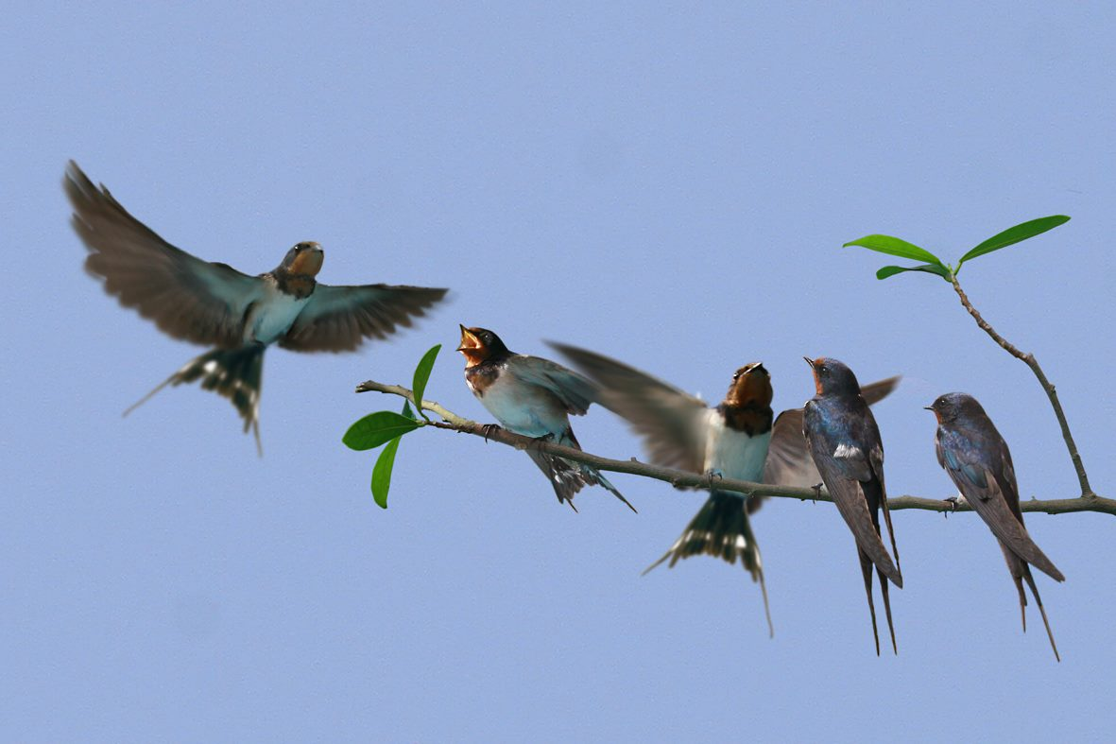
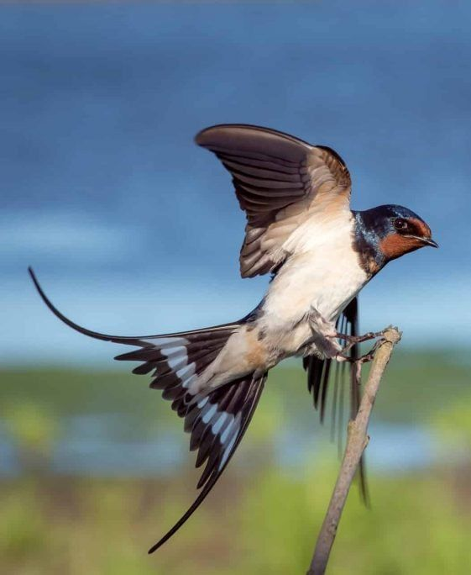
chim én

Slide 27
Tết đến thật gần. Cái rét vẫn đậm. Mấy cây đào đã chi chít lộc non. Vài nụ tròn đỏ thắm vừa hé nở. Rồi trời ấm dần, đàn én nhỏ lại ríu rít bay về, náo nức đón chào năm mới.
Loài chim nào cũng bay về náo nức đón chào năm mới
Cây đào có đặc điểm gì khi tết đến?
Khi tết đến gần, thời tiết như thế nào?

Slide 28
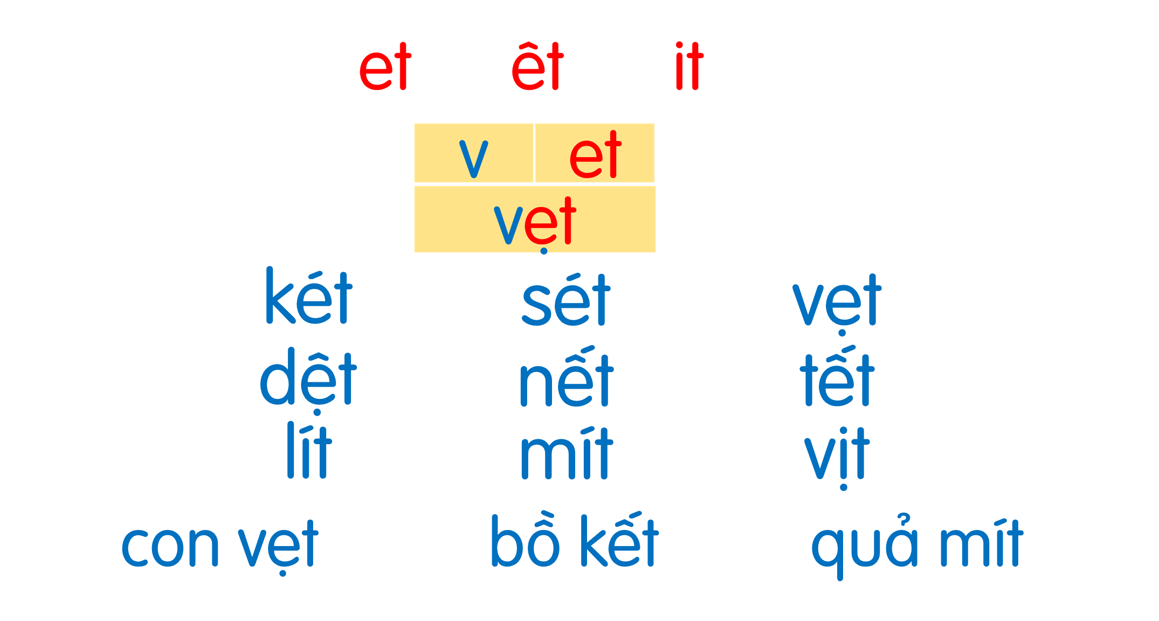
Tết đến thật gần. Cái rét vẫn đậm. Mấy cây đào đã chi chít lộc non. Vài nụ tròn đỏ thắm vừa hé nở. Rồi trời ấm dần, đàn én nhỏ lại ríu rít bay về, náo nức đón chào năm mới.

Slide 29

Tiết 2

Slide 30
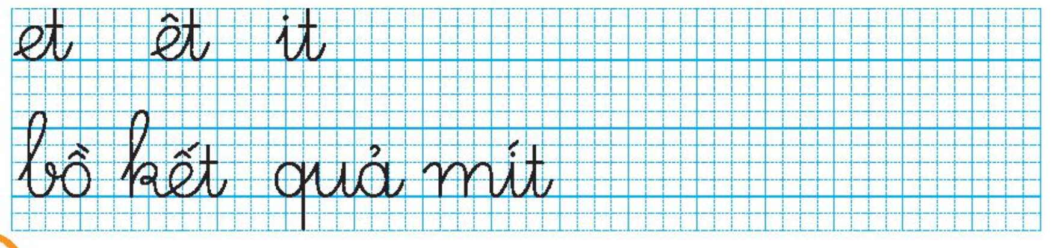
Hướng dẫn viết bảng
4

Slide 31



Slide 32
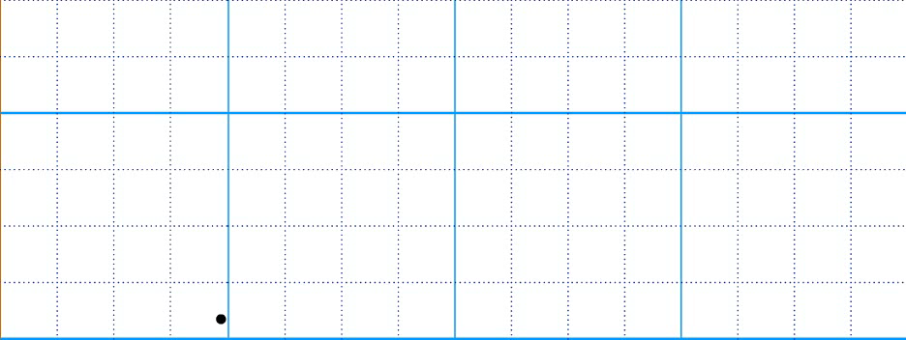

Slide 33


Slide 34
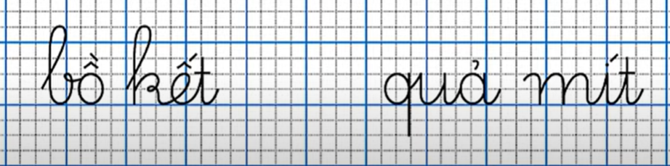

Slide 36
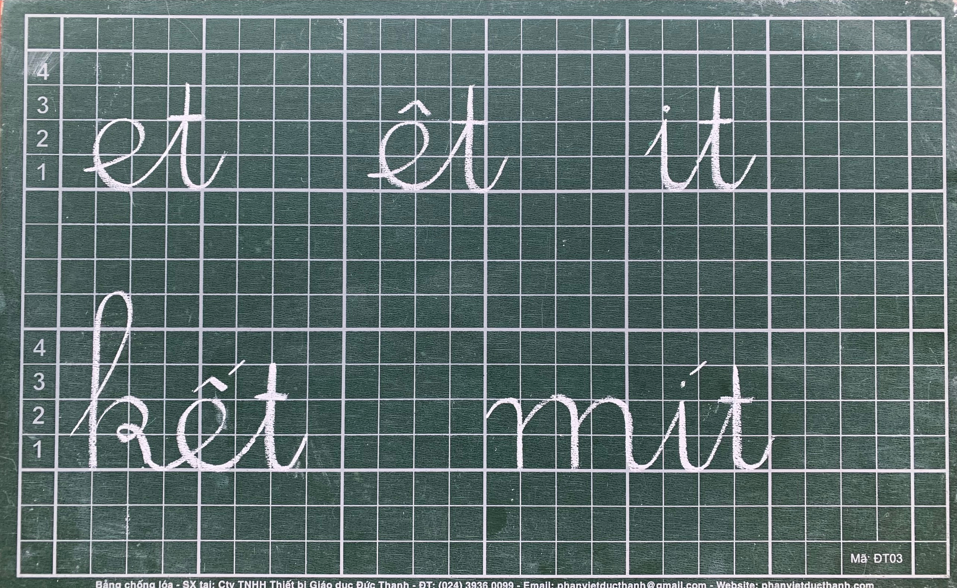

Slide 37
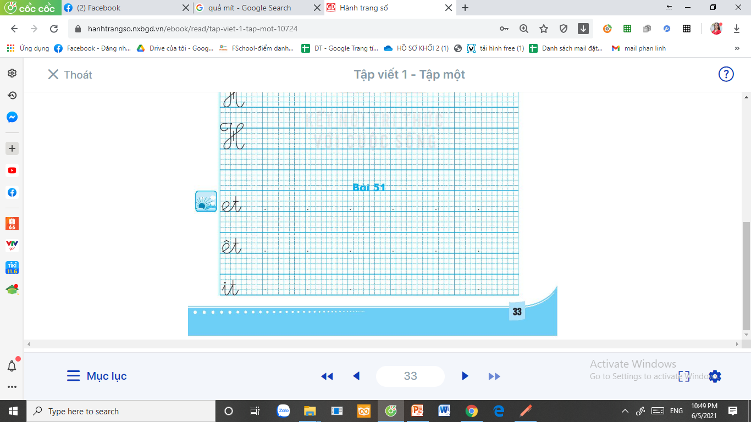
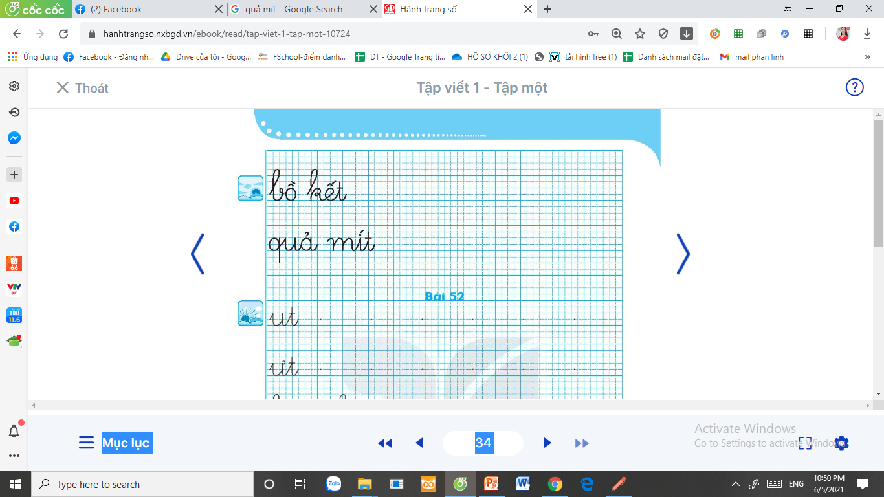

Slide 38
Nói
7
Thời tiết

Slide 39



